Slide 1
纬十路南侧、华豫大道东侧街坊控规方案
编制单位：河南省城乡规划设计研究总院

Slide 2
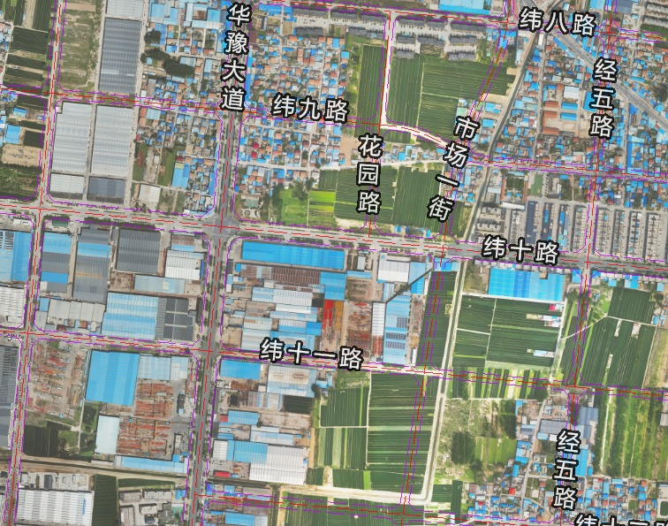
正射影像位置图
约200亩

Slide 3
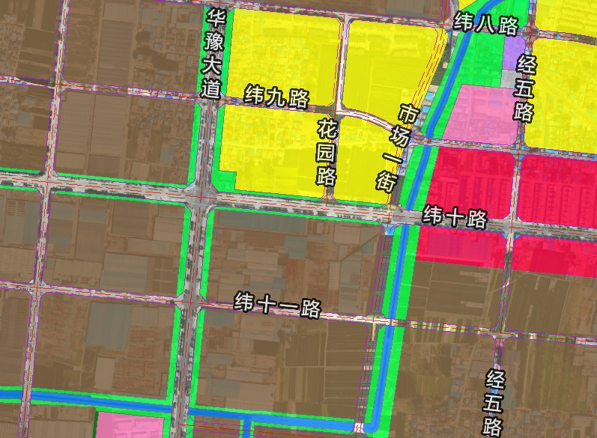
国土空间规划位置图
约200亩

Slide 4
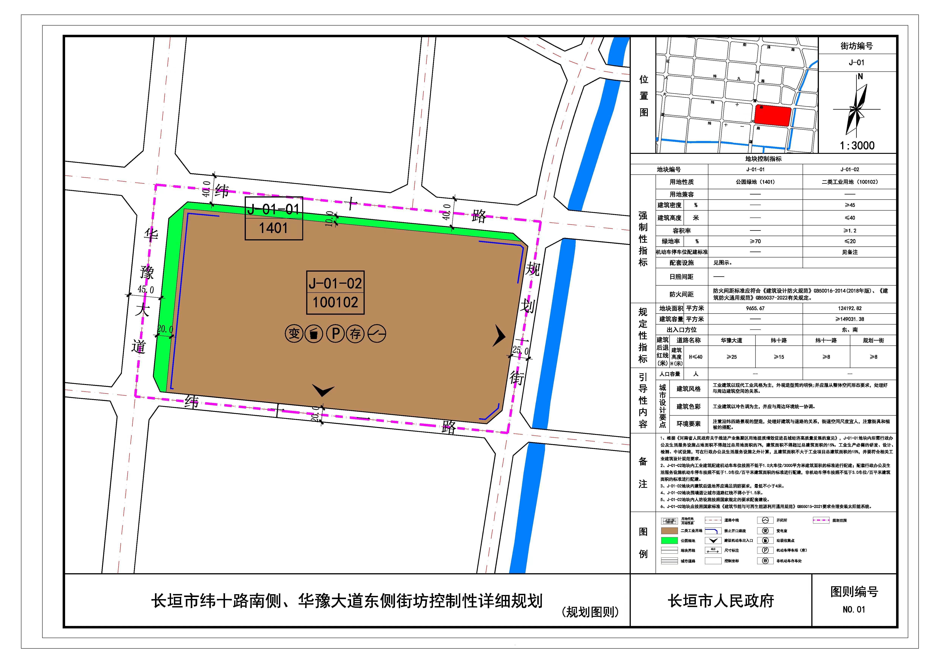
控规图则

Slide 5
技术指标

